Slide 1
基于 LSTM 的时序感知模型对抗攻击与鲁棒性分析
软件质量保障课程结题答辩
数据集：真实 UCI HAR / Inertial Signals
模型：PyTorch LSTM；任务：6 类人体行为识别

Slide 2
项目目标与质量保障问题
问题：只看正常准确率不能反映 AI 模型稳定性
目标：构造对抗样本测试时序模型鲁棒性
指标：准确率、攻击成功率、预测变化率

Slide 3
数据集与模型实现
输入：128 个时间步 × 9 个传感器通道
训练：2400 条训练样本，900 条测试样本，6 epoch
模型：LSTM hidden_dim=64，输出 6 类行为

Slide 4
攻击与改进方法
FGSM：单步梯度符号攻击
PGD：多步迭代攻击
Attention-FGSM：只扰动高敏感时间步
Smooth Defense：局部时序平滑防御对照

Slide 5
实验结果
Clean：准确率 80.11%
FGSM：准确率 60.67%，攻击成功率 39.33%
PGD：准确率 59.78%，攻击成功率 40.22%
Attention-FGSM：准确率 61.78%

Slide 6
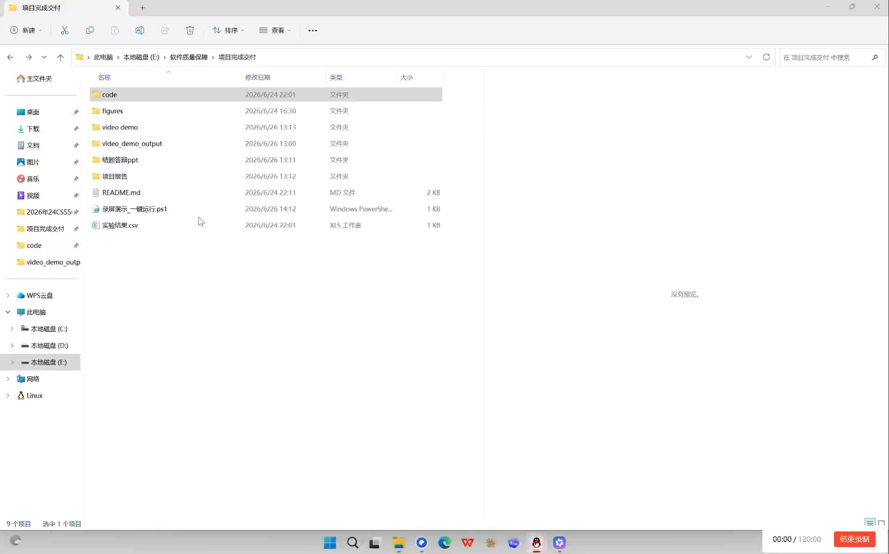
项目操作视频
项目操作视频插入区
录制完成后在 PowerPoint 中插入 mp4
展示 1：数据集目录和实验脚本
展示 2：运行录屏演示_一键运行.ps1
展示 3：查看 results_real.csv 和模型文件

Slide 7
结论与不足
结论：对抗扰动会明显降低 LSTM 分类准确率
质量保障意义：AI 软件测试应加入鲁棒性指标
不足：样本量和训练轮数为课堂复现做了限制
后续：完整训练集、多随机种子、对抗训练

